Slide 1
Публицистический стиль

Slide 2
Публицистический стиль.
Сфера применения
Политика (внутренняя или внешняя);
Экономика;
Культура;
Спорт;
Повседневно-бытовая жизнь.
* политика – деятельность, связанная с воздействием на ход жизни общества, с решением социальных проблем.

Slide 3
Журналист
Сообщает информацию;
Даёт ей оценку;
Воздействует на читателя (на его мнение и поведение).

Slide 4
Адресат
Массовый характер адресата
Средства массовой информации (СМИ):
периодическая печать (газеты, журналы);
радио;
телевидение;
Интернет.

Slide 5
Формы публицистического стиля
Письменная:
газеты, журналы, тексты в Интернете.
Устная:
радио- и телепередачи, документальное кино, аудио- и видеоматериалы в Интернете, ораторские выступления.

Slide 6
Функции публицистического стиля
Информационная;
Просветительская;
Оценочная;
Воздействия;
Гедонистическая.

Slide 7
Жанры в публицистическом стиле
Информационные жанры;
Аналитические жанры;
Художественно-публицистические жанры.

Slide 8
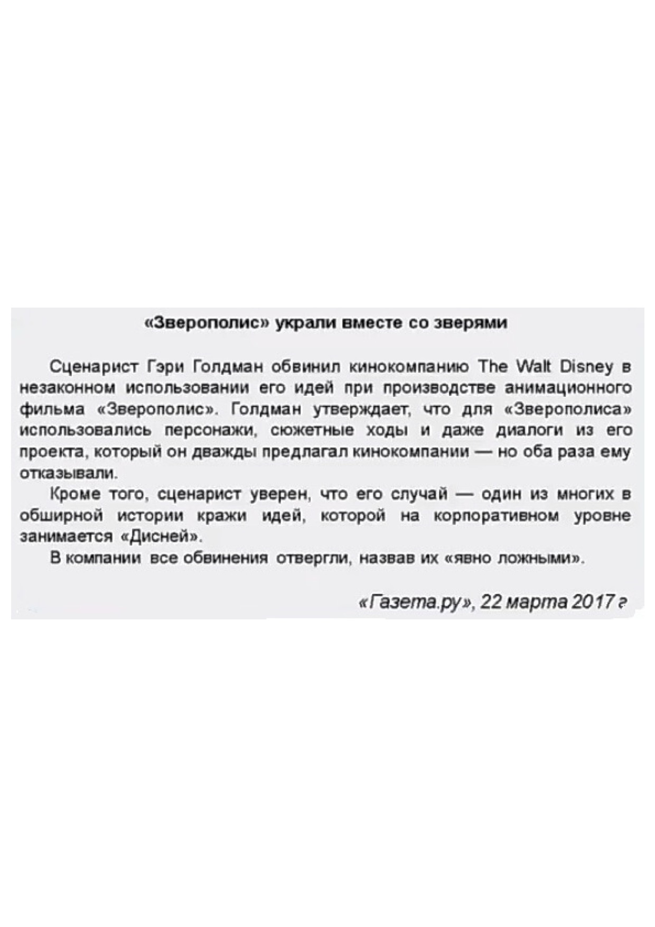
Информационные жанры
Заметка – небольшое сообщение о каком-либо событии.

Slide 9
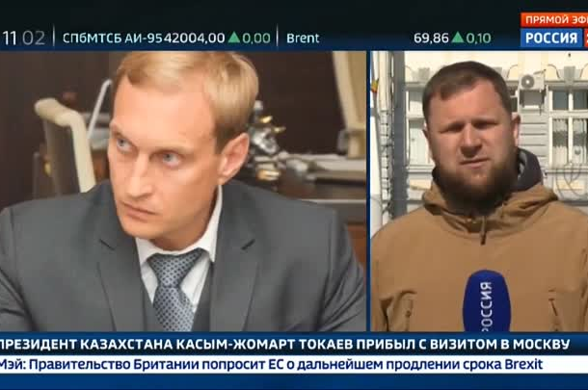
Информационные жанры
Репортаж – рассказ о событии, который ведётся одновременно с развёртыванием событий.

Slide 10
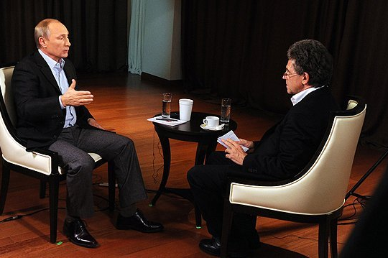
Информационные жанры
Информационное интервью – диалог журналиста и лица, владеющего информацией.

Slide 11
Из публикации «Знакомьтесь: Павел Бородин»
(Мир за неделю. № 1. 2000)
— Ваше любимое блюдо?
— Рыба.
— Ваш любимый алкогольный напиток?
— Водка.
— Наличие дачи?
— Нет.
— Наличие автомобиля?
— «Газ 2410».
— Хобби?
— Работа.
— Любимая телепрограмма?
— «Футбольное обозрение». А также обязательно смотрю «Время» и «Вести».

Slide 12
М.Наки― Добрый вечер! У микрофона — Майкл Наки. Со мной в студии Екатерина Шульман. Здравствуйте!
Е.Шульман― Добрый вечер!
М.Наки― Программа «Статус» в эфире «Эхо Москвы», а также на YouTube-канале «Эхо Москвы».
Здесь можно посмотреть на Екатерину Михайловну и на доску, которую мы к каждому выпуску готовим.
Она сопровождается различными словами, ребусами, словами…
Е.Шульман― Загадочными картинками.
М.Наки― А мы переходим к нашей первой рубрике. НЕ НОВОСТИ, НО СОБЫТИЯ
Е.Шульман― Короткая рабочая неделя, рекордно теплая погода, по крайней мере, в городе Москве.
Прошедший День народного единства 4 ноября, один из самых загадочных праздников в нашем с вами
праздничном календаре.
М.Наки― Связаны ли все эти события между собой?
Е.Шульман― Совпадение? Не думаю.
В связи с прошедшим Днем народного единства нам надо с вами поговорить о том, каким образом
он у нас отмечался.

Slide 13
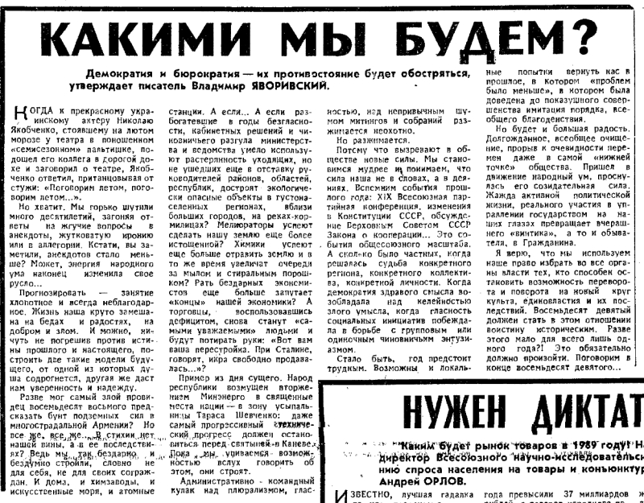
Аналитические жанры
Статья – рассуждения журналиста о какой-либо актуальной проблеме.

Slide 14
Аналитические жанры
Журналист-собеседник является равноправным, наряду со своим партнером по коммуникативному акту, создателем содержания будущего текста. Поэтому вопросно-ответной форме обмена мыслями, присущей интервью, в беседе будет соответствовать обмен «равноправными», равнозначными репликами, суждениями, размышлениями. Когда журналист берет интервью, то он может лишь задать направление размышлениям интервьюируемого. В беседе журналист высказывают и свою позицию, которая может отличаться от позиции его собеседника
Беседа – обсуждение какой-либо проблемы. Журналист задаёт вопросы и высказывает своё мнение.

Slide 15
Аналитические жанры
Обзор СМИ – знакомит читателей или зрителей с материалами СМИ.

Slide 16
Художественно-публицистические жанры
Очерк – журналист анализирует какую-либо актуальную проблему. Создаёт образы (портреты людей, описание природы, изложение событий)

Slide 17
Художественно-публицистические жанры
Очерк – журналист анализирует какую-либо актуальную проблему. Создаёт образы (портреты людей, описание природы, изложение событий)
Портретный очерк
Путевые очерки
Проблемный очерк
Социологический очерк
Художественный очерк
Notes:
Портретный очерк это описание жизни какого-либо человека, известного или нет. Он должен изобразить не только внешность, но и исследовать внутренний мир своего героя.
Путевой очерк фиксирует интересные события, происходившие с автором во время какой-нибудь поездки.
Проблемный очерк интересен своим острым конфликтом, который решается посредством качественного анализа различной информации.
Социологический очерк – это, конечно, анализ крупной общественной проблемы. Например, повышение количества суицидов среди школьников.
Художественный очерк говорит сам за себя. Здесь уже важны будут не столько факты, сколько их воздействие на читателей. Описывая героев, рекомендуется заострить внимание на деталях (выражение лица, жесты). Главная задача здесь – это эмоциональное воздействие.

Slide 18
На первый взгляд, Катя типичная девушка, ничем не выделяющаяся из
общей массы. Невысокий рост, приятные черты лица, светлые, слегка
золотистые, с мягким овсяным оттенком волосы и карие, словно написанные
акварелью глаза. Ко всему этому добавить минимум макияжа, потертые джинсы
и спортивную куртку и складывается портрет заурядной, ничем не отличающейся от других девушки. И все же, есть в ней что-то необычайно притягательное, что-то, что заставляет взглянуть на нее, как бы, через призму зеркал, отразившись в которых, она уже не кажется таким обычным и простым
человеком. Открывается очаровательная, интересная натура, способная
вдохновить, приободрить, а если надо, то и утешить одним вдохновенным
словом. Ей можно довериться, зная, что она всегда выслушает, поддержит,
вдохновит, а если возникнет такая необходимость, то и утешит в любой
жизненной ситуации.

Slide 19
Долгожданное второе января настало неожиданно. Побросав зимние вещички
в чемодан потащились на Белорусский вокзал города-героя Москвы, дабы
отправиться в город-герой Брест для последующей погрузки на автобус и
осмотра кусочка Европейского государства. Проехать предстояло немало.
По самым минимальным расчетам маршрут только на автобусе был
протяженностью 2000 километров. Это исключая железнодорожный переезд и
пешие прогулки.
По прибытии на вокзал обнаружили, что обстановка там как в условиях
эвакуации. Народу море, все мечутся организованными толпами, ищут
сопровождение и свои документы (которые предварительно сдали для
оформления). Билеты на поезд оказались групповыми, что в обычной жизни
значит — садись кто хочет, никто ничего проверять не будет. Заняли купе,
приготовились ехать.

